Slide 1
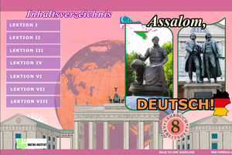
DEUTSCH
8
Klasse
THEMA DER STUNDE:
„ Umweltschutz aus Zeitungen “

Slide 2
Plan der Stunde:
Arbeit am Wortschatz.
Wiederholung.
Übungen zum Thema.
Selbständige Arbeit.

Slide 3
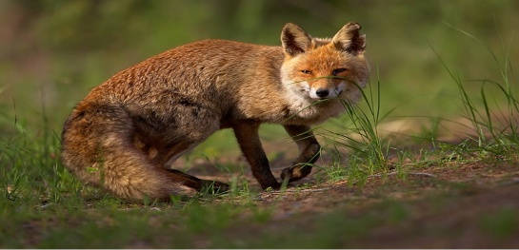
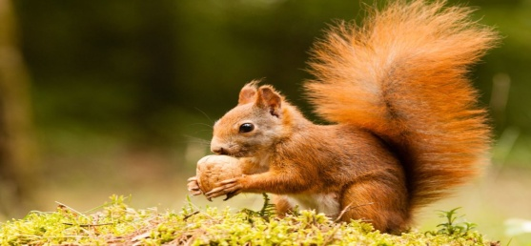
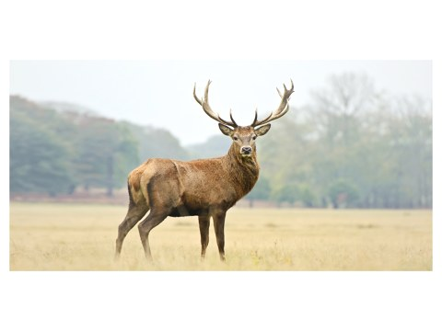
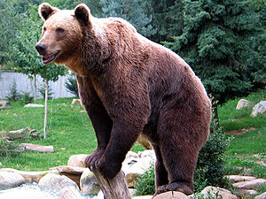
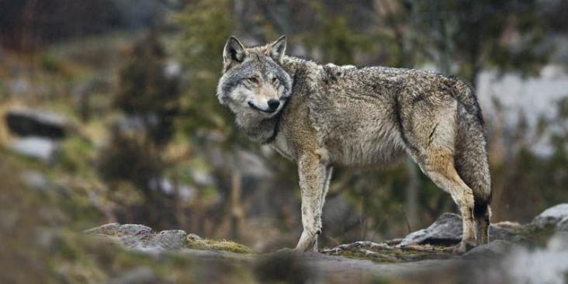
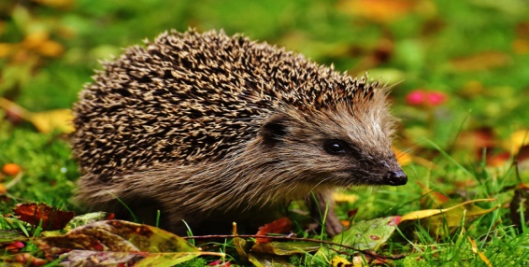
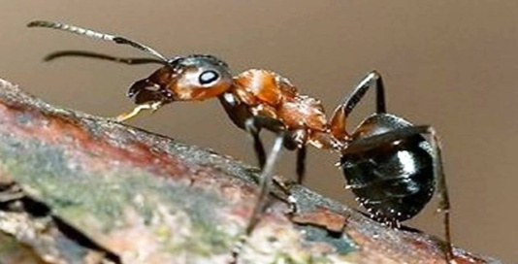
Arbeit am Wortschatz
Wer lebt in der Wald?
der Hase
der Fuchs
der Hirsch
das Eichhörnchen
der Bär
der Wolf
der Igel
die Ameise

Slide 4
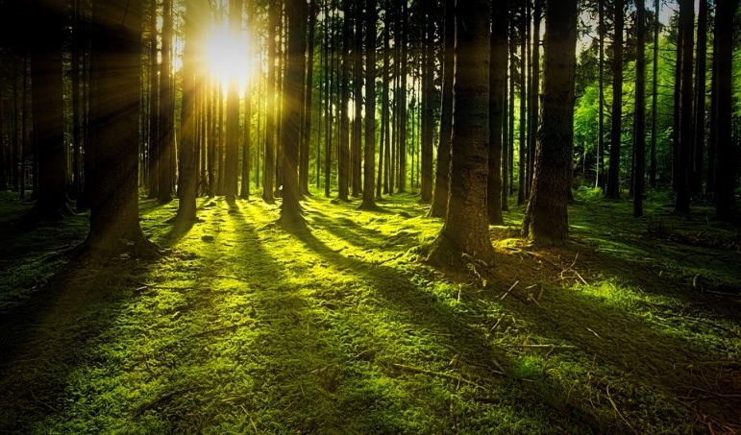
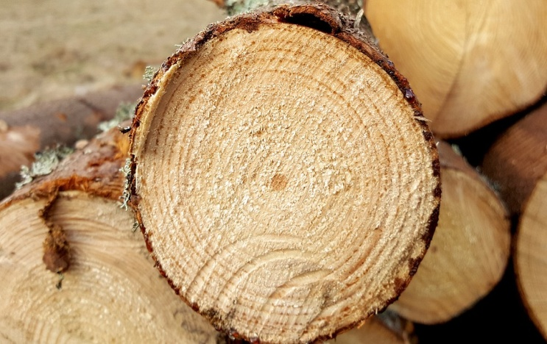
Arbeit am Wortschatz
Was sehen Sie auf dem Bild?
der Fluss
der Wald
das Holz

Slide 5
Übungen
der Wald, der Fluss, die Fabrik, der Baum, das Wildtier
b) die Natur, der Wald, die Holzindustrie, das Holz, die Luft
c) der Umweltschutz, der Wald, der Sauerstoff, die Luft, der Abfall
Welches Wort passt nicht?

Slide 6
Leseverstehen
Der Wald ist ein Schatz, den wir schützen sollen. Die Gesellschaft schenkt dem Wald immer Aufmerksamkeit. Der Wald ist der wichtigste Bestandteil der Natur. Seine Rolle in der Volkswirtschaft, im Leben auf der Erde ist groβ und wichtig. Er mildert das Klima, schützt vor trockenen und heiβen Winden, verschönert das Leben der Menschen und schafft besondere Bedingungen für Erholung.
Oʻrmon biz himoya qilishimiz kerak boʻlgan boylikdir. Jamiyat oʻrmonga tobora koʻproq eʻtibor qaratmoqda. Oʻrmon tabiatning asosiy qismidir. Uning xalq xoʻjaligida, yer yuzidagi hayotda roli katta va muhimdir. U iqlimni yumshatadi, quruq va issiq shamollardan himoya qiladi, odamlar hayotini chiroyli qiladi va dam olish uchun maxsus sharoitlar yaratadi.

Slide 7
Übungen
Füllen Sie die Lücken aus!
Die _________ Rolle des Waldes ist _______________ in der _____________
spielt der Wald eine große ______ . Der Wald mildert __________ . Der
Wald _________ auch Luft, Schönheit und Erholungsgebiet für
_________________ .
wichtigste
die Luftreinigung
Volkswirtschaft
Rolle
das Klima
bedeutet
für den Menschen

Slide 8
Übung
Ergänzen Sie die Sätze korrekt.
Für den Menschen bedeutet der Wald
Der Wald gilt als
Der Wald hat eine große Bedeutung
In den Schichten finden
Luft, Schönheit und Erholungsgebiet
viele Tiere Wohnung und Futter
Lebensraum für Tiere und Pflanzen
für die Natur

Slide 9
Übungen
Stellen Sie die richtige Reihenfolge her und bilden Sie aus den vorgegebenen Wörtern Sätze.
Bestandteil – ist – Der Wald – der Umwelt. – der wichtigste
besondere Bedingungen – Der Wald – schafft – für Erholung und Heilung.
im Leben – Die Rolle – sehr wichtig. – des Waldes – ist – auf der Erde
Der Wald ist der wichtigste Bestandteil der Umwelt.
Der Wald schafft besondere Bedeutung für Erholung und Heilung.
Die Rolle des Waldes ist im Leben auf der Erde sehr wichtig.

Slide 10
Übungen
Ergänzen Sie die Sätze korrekt.
Der Wald produziert Holz
Der Wald reinigt
Der Wald produziert
Der Wald erfüllt viele Funktionen für
Der Wald schützt
Der Wald speichert
Der Wald bietet
Wasser und liefert Trinkwasser.
Erholungsraum.
Sauerstoff
zum Bauen und Heizen.
Mensch und Umwelt.
die Luft
vor Naturgefahren

Slide 11
Übungen
im Wald | im Fluss | im Meer | im Käfig
der Igel
der Fisch
der Delfin
das Kaninchen

Slide 12
Hören Sie das Lied an und singen Sie mit.

Slide 13
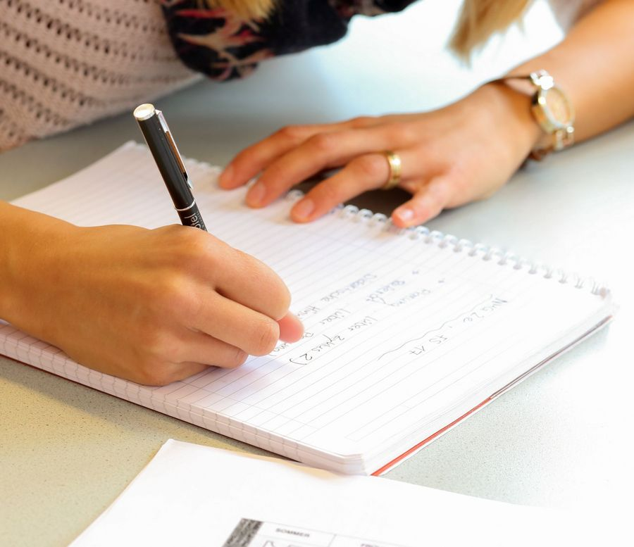
Selbständige Arbeit:
Schreiben Sie eine Zusammenfassung zu heutigem Thema und lernen Sie das Lied auswendig!

